Slide 1
機器學習演算法分析與實測
機器學習與資訊安全
學生:4090E036 黃郁涵
老師:偉大的恩師龍大大

Slide 2
agenda
機器學習與人工智慧
機器學習類型
監督式學習
非監督式學習
監督式學習演算法與實測
非監督式學習演算法與實測

Slide 3
機器學習與人工智慧

Slide 4
機器學習 (Machine Learning)
是一種技術，實現人工智慧的一種手段
透過從過往的經驗和資料中學習並找到其中的規則
透過樣本學習
不是用特定規則編程
應用:圖像辨識、語音辨識、醫療診斷、統計套利(短期內通常涉及大量證券的自動交易策略) 、學習關聯、分類、預測、信息提取(IE) 、回歸

Slide 5
人工智慧 (Artificial Intelligence)
讓機器展現人類智慧
透過編寫程式碼來創建學習系統，訓練辨識物體或是手勢
應用:時間序列與預測(歷史數據)、圖像處理(圖像辨識、圖像生成)、音訊處理、自然語言處理NLP(目的是讓電腦理解甚至生成出人類所使用的語言)、動態影像處理(視覺里程計、物件偵測、影片追蹤、以及破壞偵測（判斷影片是否有被改造）)

Slide 6
機器學習類型

Slide 7
監督式學習（Supervised learning）
告訴機器相對應的值，就好比直接告訴電腦正確答案
因為需要人工進行分類，所以此為缺點
優點為正確性較高，誤差值比非監督式學習來的低
舉例:
假設要訓練機器分辨十二生肖，就要提供十二生肖的 照片各100張
機器依照標註的照片去偵測十二生肖的特徵
透過特徵就能辨識出十二生肖並進行預測

Slide 8
非監督式學習（Un-supervised learning）
機器透過尋找資料辨識，進行分類，由電腦找答案
不需人工分類此為優點，但誤差值較大此為缺點
舉例:
假設要訓練機器辨識十二生肖，就要提供十二生肖的照 片各100張
機器需要自行判斷哪些是什麼生肖的特徵，並同時進行 分類
在未來預測時，透過機器自行分類的特徵去辨識生肖
結果不一定正確

Slide 9
半監督式學習（Semi-supervised learning）
少部分資料標註，電腦透過有標註的資料能夠準確分析特徵並對其他未標註資料進行分類
比非監督式學習較為準確
舉例:
假設要訓練機器辨識十二生肖，就要提供十二生肖的照 片各100張，但只有10張需要標註特徵
機器透過這10張照片的特徵就能分類剩餘的照片

Slide 10
強化式學習（Reinforcement learning）
不標註資料但告訴機器哪個對哪個錯，機器自行逐步修正，最終得到正確答案
與半監督式學習相輔相成，可以減少人工標註，電腦也不會太辛苦，預測也會越來越精準

Slide 11
監督式學習演算法與實測

Slide 12
linear regression
import pandas as pd import numpy as np import matplotlib.pyplot as plt import seaborn as seabornInstance from sklearn.model_selection import train_test_split from sklearn.linear_model import LinearRegression from sklearn import metrics %matplotlib inline

Slide 13
support vector machine svm
from sklearn import svm import pandas as pd import numpy as np import matplotlib.pyplot as plt from sklearn import datasets from sklearn.model_selection import train_test_split

Slide 14
decision tree
from sklearn import tree from sklearn import datasets import pydotplus from sklearn.model_selection import train_test_split

Slide 15
logistic regression
import numpy as np import pandas as pd import matplotlib.pyplot as plt from sklearn import linear_model
model=linear_model.LogisticRegression() model.fit(X_train,y_train)

Slide 16
Naive Bayes classifier
from sklearn.naive_bayes import GaussianNB from sklearn.naive_bayes import MultinomialNB from sklearn.naive_bayes import BernoulliNB from sklearn import datasets from sklearn.model_selection import train_test_split import matplotlib.pyplot as plt import numpy as np import pandas as pd %matplotlib inline

Slide 17
非監督學習演算法與實測

Slide 18
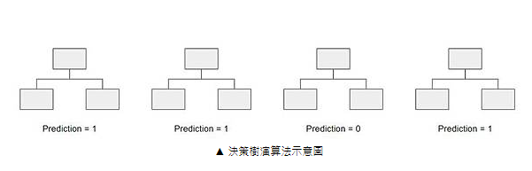
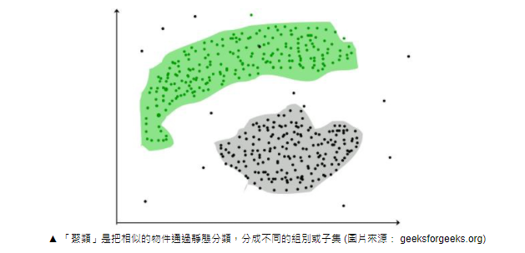
隨機森林（Random Forest）
聚類分析（Cluster analysis）

Slide 19
K-means
先設定好要分成多少(k)群。
隨機給k個群心。
每個資料都會所有k個群心算歐式距離(歐基李德距離Euclidean distance，其實就是直線距離公式，這邊距離當然也可以換成別種距離公式，但基本上都還是以歐式距離為主)。
將每筆資料分類判給距離最近的那個群心。
每個群心內都會有被分類過來的資料，根據這些資料重新計算新的群心。
一直重複3–5，直到所有群心不在有太大的變動(收斂)，結束。

Slide 20
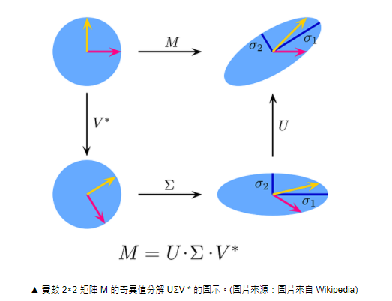
主成分分析（Principal Component Analysis，PCA）
分析資料、降低數據維度以及去關聯的線性降維方法
奇異值分解（Singular Value Decomposition，SVD）

Slide 21
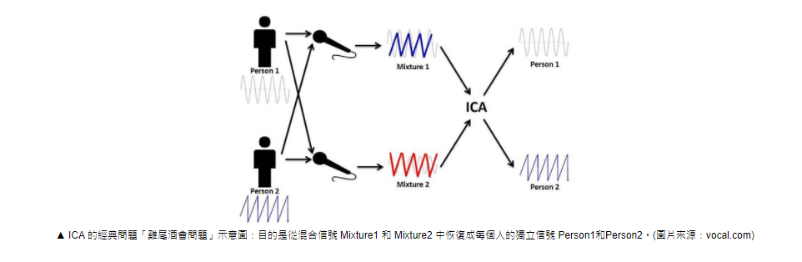
獨立成分分析（Independent components analysis，ICA）

